Slide 1
Познава ли ни общността? Нашият по-добър публичен имидж.
Проект „Изграждане на сензорна стая за деца със специални образователни потребности“
Огнян Граматиков, ПП
РК Поморие

Slide 2
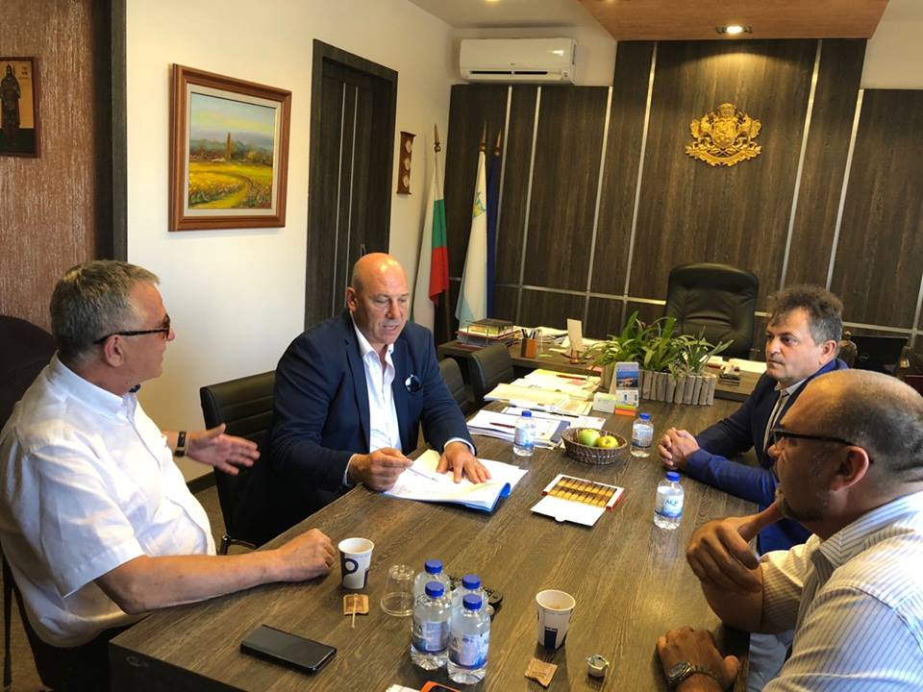
Проекта – нашият най-добър публичен имидж
Пътя на проекта ...
Срещи и разговори:
с общинската администрация;
със социални работници;
директори на училища и учители;
с родители.

Slide 3
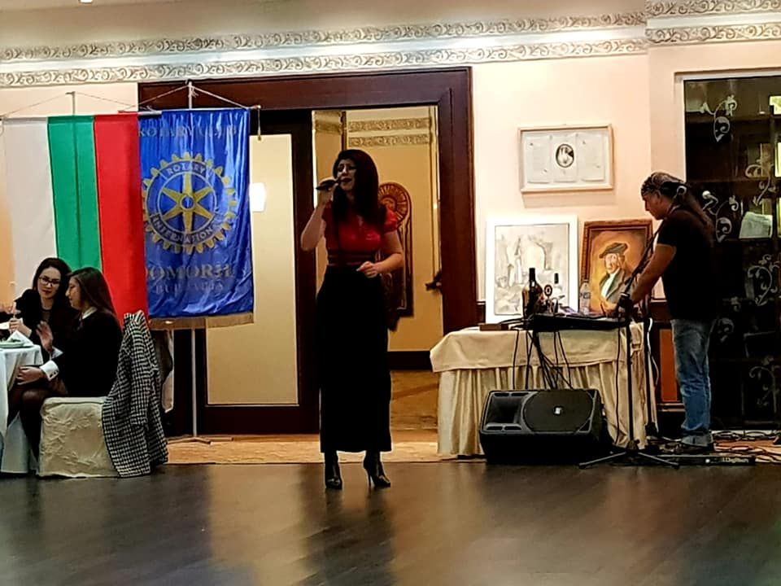
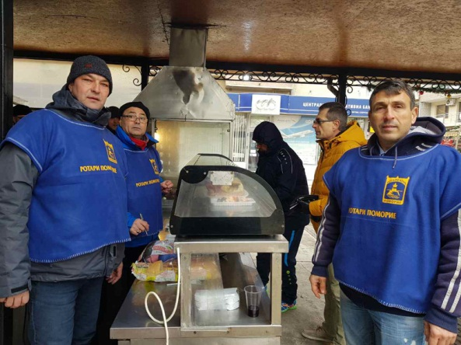
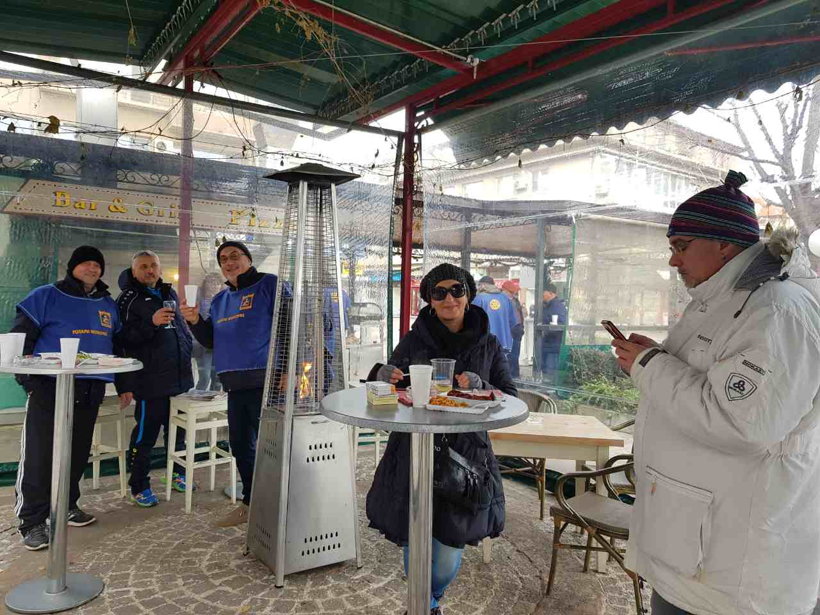
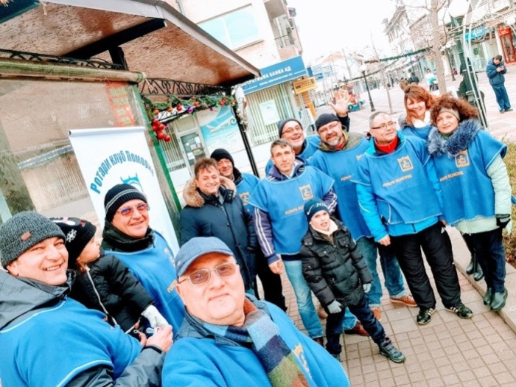
Какво правим заедно?
Представяне на проекта и набиране на средства
Коледен бал
Коледно барбекю

Slide 4
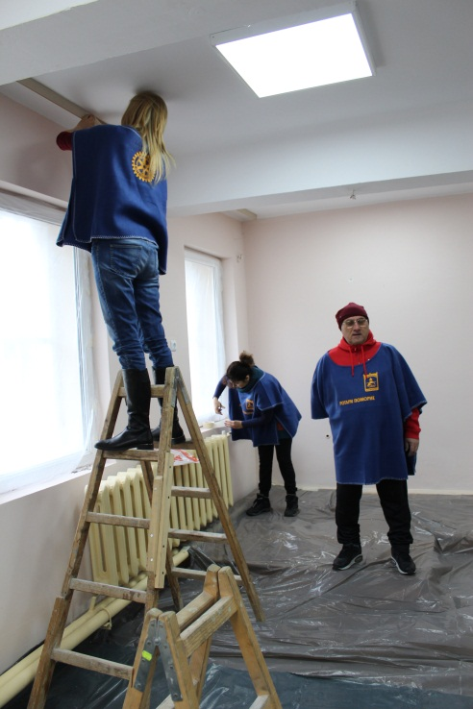
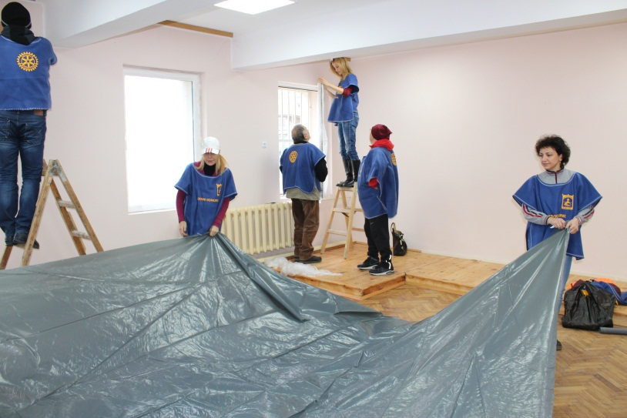
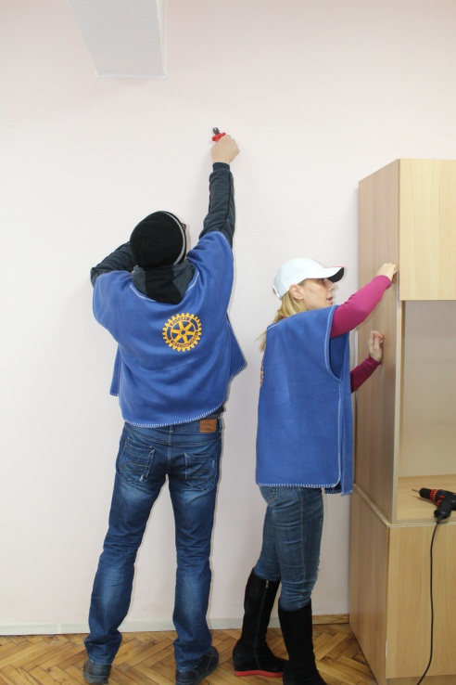
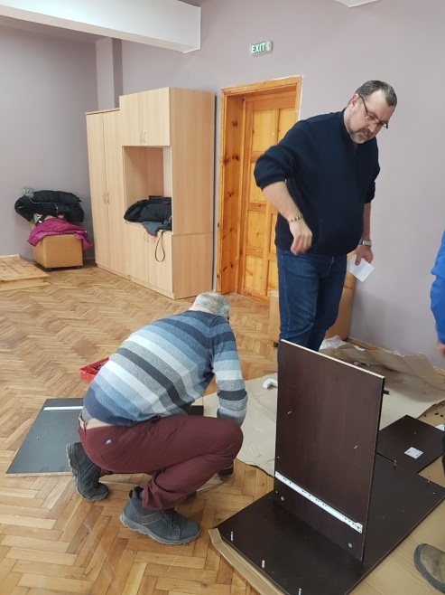
Как го направихме
Личното участие на приятелите от клуба

Slide 5
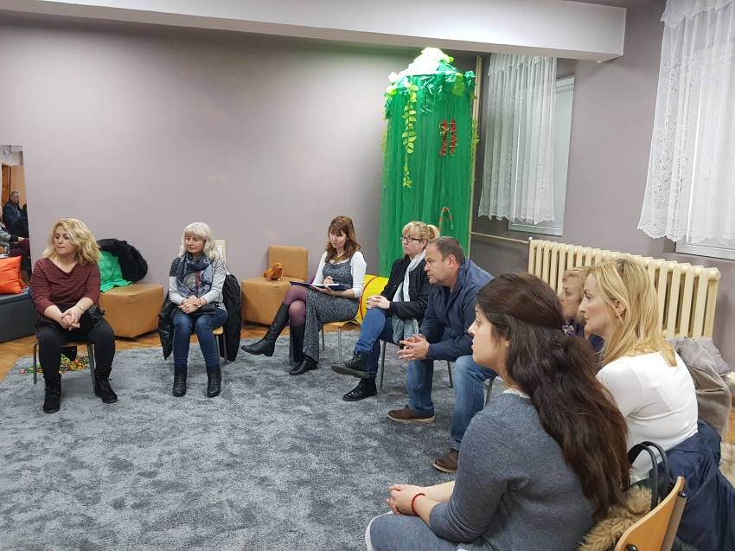
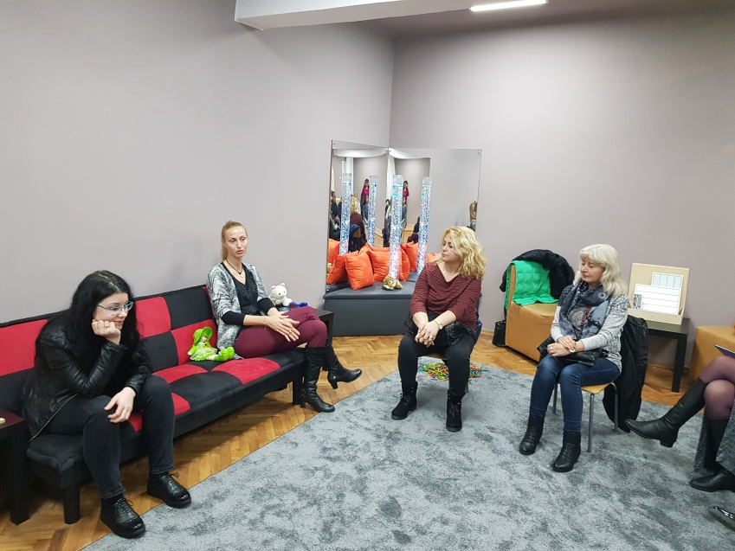
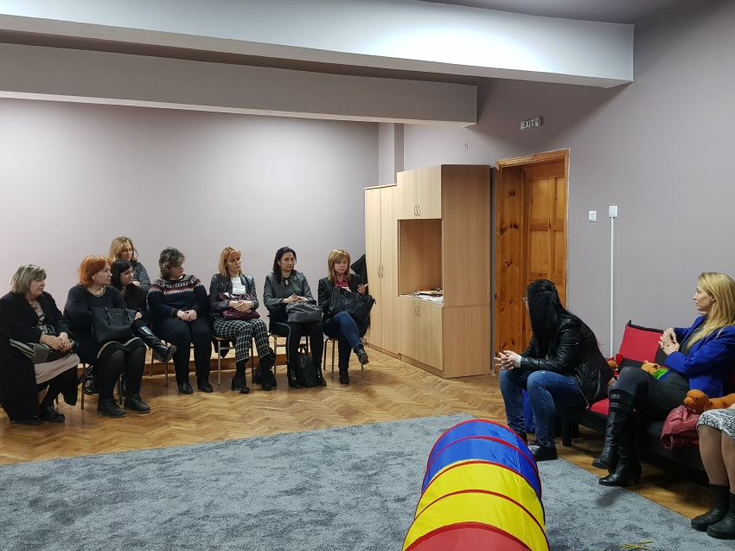
„И НИЕ СМЕ ТУК“
Срещи в рамките на проекта
Notes:
Началото – Сакичи Тойода, вместо да стане каменоделец като баща си, иска да помогне на жените в бедното си село и така стига до създаването на първия автоматичен стан през 1894. Заедно със сина си Киичиро през 1924 патентоват жакардовия стан, в употреба и до днес. Но този млад мъж Киичиро Тойода, в един момент казва: „Да отворим прозореца. Светът е голям!“ В 1935 компанията пуска първия седан, а в момента произвежда и продава на всички континенти. Ценностите – труд, благодарност и служба остават непроменени, но днешната визия е: да свържем хората, автомобилите и общностите в мобилно общество, което да пази природата и ни създава много повече радост от живота. Защо си позволих тази аналогия?
„Нашето членство се върти около все същите 1,2 милиона в последните 20 години. Ние не растем, нашите членове остаряват. Имаме твърде много клубове, на които им липсват знанията или мотивацията да постигнат въздействие: клубове, които дори не знаят какво правим на глобално ниво, клубове, които не знаят за нашите програми или за нашата фондация, клубове, които дори не знаят как да са част от всичко това.
Ние сме организация на членовете си и за членовете си. И ако искаме да сме в състояние да служим и да постигаме целите си, ние трябва да се грижим за нашите членове.“
BARRY RASSIN, RI PRESIDENT-ELECT’S THEME ADDRESS TO THE 2018 INTERNATIONAL ASSEMBLY

Slide 6
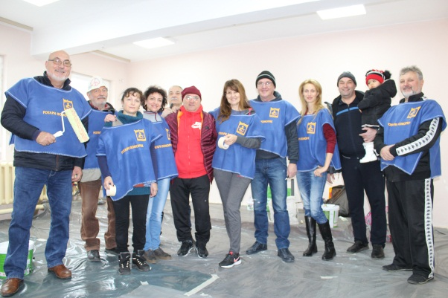
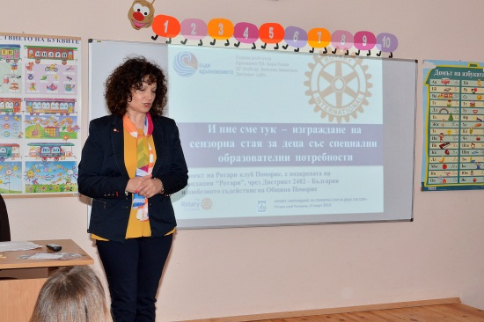
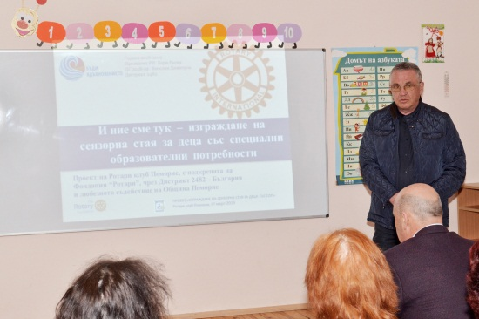
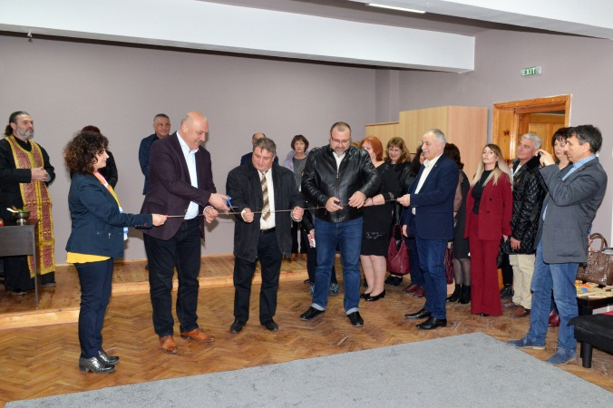
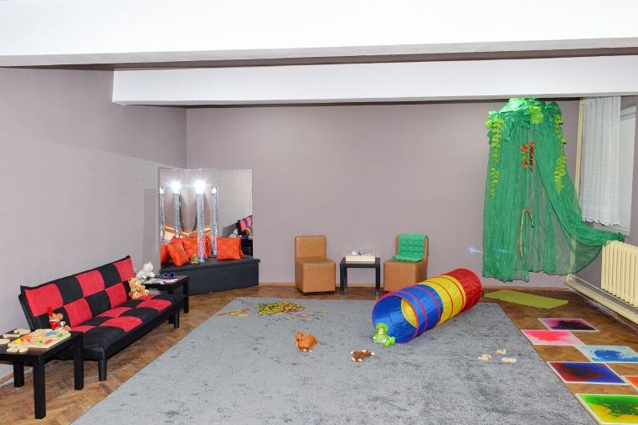
„И НИЕ СМЕ ТУК“
Началото
Откриване
Notes:
Началото – Сакичи Тойода, вместо да стане каменоделец като баща си, иска да помогне на жените в бедното си село и така стига до създаването на първия автоматичен стан през 1894. Заедно със сина си Киичиро през 1924 патентоват жакардовия стан, в употреба и до днес. Но този млад мъж Киичиро Тойода, в един момент казва: „Да отворим прозореца. Светът е голям!“ В 1935 компанията пуска първия седан, а в момента произвежда и продава на всички континенти. Ценностите – труд, благодарност и служба остават непроменени, но днешната визия е: да свържем хората, автомобилите и общностите в мобилно общество, което да пази природата и ни създава много повече радост от живота. Защо си позволих тази аналогия?
„Нашето членство се върти около все същите 1,2 милиона в последните 20 години. Ние не растем, нашите членове остаряват. Имаме твърде много клубове, на които им липсват знанията или мотивацията да постигнат въздействие: клубове, които дори не знаят какво правим на глобално ниво, клубове, които не знаят за нашите програми или за нашата фондация, клубове, които дори не знаят как да са част от всичко това.
Ние сме организация на членовете си и за членовете си. И ако искаме да сме в състояние да служим и да постигаме целите си, ние трябва да се грижим за нашите членове.“
BARRY RASSIN, RI PRESIDENT-ELECT’S THEME ADDRESS TO THE 2018 INTERNATIONAL ASSEMBLY

Slide 7
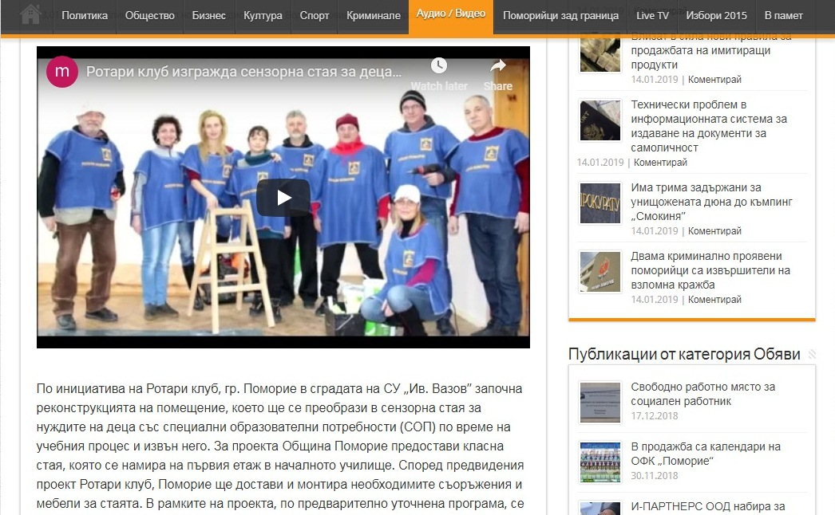
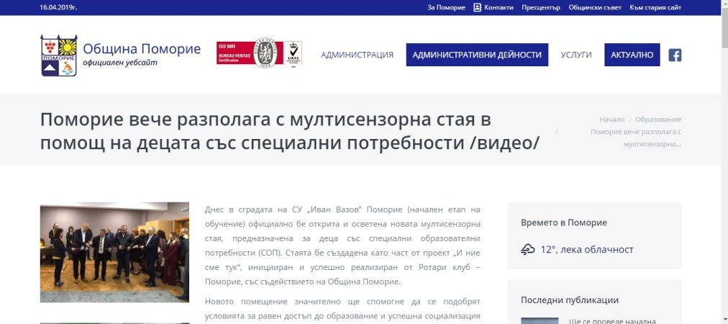
С кого работим заедно?
Партньори:
Община Поморие – обществен и социален партньор;
„Радио Милена“, www.radiomilena.com – медиен партньор;
СУ „Иван Вазов“ - социален партньор;

Slide 8
На добър час!

